Slide 1
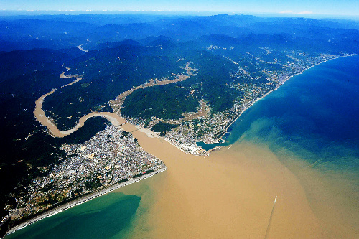
つの台風による連鎖する遠隔強制
‐台風12号が日本に上陸した理由‐
2
Remote forcing chain by double typhoons
- The reason why typhoon Talas landed of Japan -
地球環境気候学研究室 507363 中田晃志（Koji Nakata） 指導教員 立花 義裕 教授
「海に流れ出る熊野川の濁流。河口左側は被害を受けた和歌山県新宮市、右側は三重県紀宝町。上流には奈良県十津川村がある。」
http://blog.zaq.ne.jp/denkinki/article/560/#BlogEntryExtendより転載
http://blog.zaq.ne.jp/denkinki/img/img_box/img20110908010409042.jpg

Slide 2
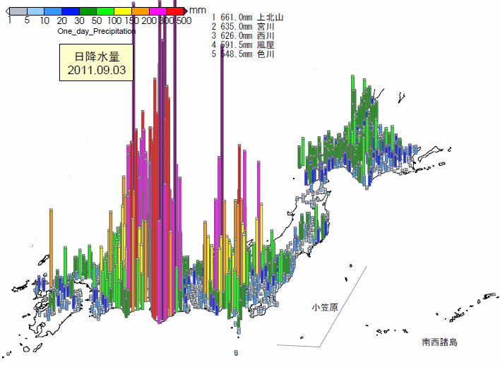
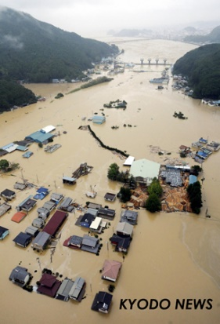
研究背景
台風12号による大雨
9月3日 日降水量
2011年8月30日17時～9月5日24時にかけて
総降水量は広い範囲で1000ミリ超
記録的な大雨
http://homepage3.nifty.com/snakahara/nikki163.htmより転載
・紀伊半島の一部の地域では解析雨量で総降水量2000 ミリ超
・奈良県上北山村上北山では最大72 時間降水量が1652.5 ミリ
・多くのアメダス観測地点で観測史上1 位を更新
台風１２号の大雨で水没した三重県紀宝町鮒田地区＝４日午後、共同通信社ヘリから
（ 写真：http://www.kyodo.co.jp/kyodopress_cms/wp-content/uploads/2011/09/TR2011090400267.jpg より転載）

Slide 3
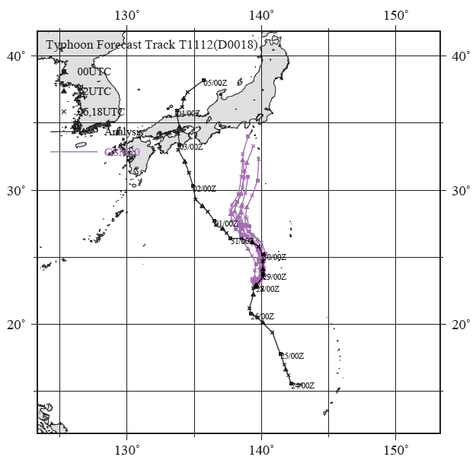
研究背景
気象庁の予報
予想外の西進
気象庁
29日までの初期値において日本の東を通過する予想
↓
予想以上に西進
↓
高知県に上陸
気象庁(GSM)による2011年8月27日18UTC～29日12UTC の8初期値分の台風経路(紫)．84時間先までの結果．
※気象庁: 平成23年7月新潟･福島豪雨と平成23年(2011年)台風第12号及び台風第15号の調査報告 より一部抜粋

Slide 4
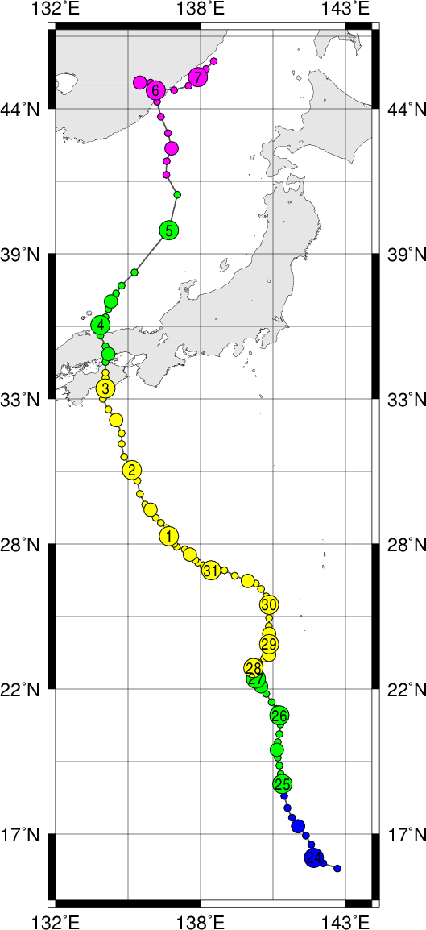
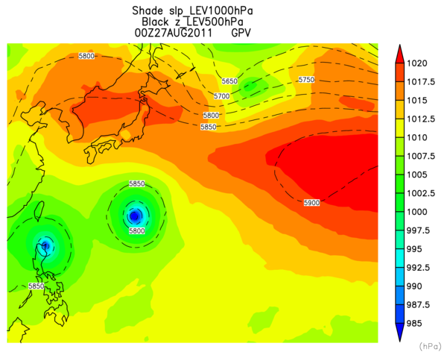
研究背景
気象概要
8月27日
気象庁再解析データ
ほぼ停滞 高気圧が広範囲に覆う
27AUG00UTC Color: SLP, Black: GEOPT_500hPa (GPV)
※ デジタル台風 より転載
(http://agora.ex.nii.ac.jp/digital-typhoon/summary/wnp/l/201112.html.ja)

Slide 5
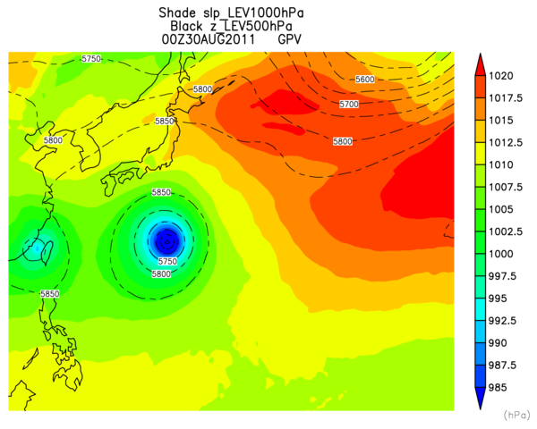
研究背景
気象概要
8月30日
西に向きを変える
30AUG00UTC Color: SLP, Black: GEOPT_500hPa (GPV)
※ デジタル台風 より転載
(http://agora.ex.nii.ac.jp/digital-typhoon/summary/wnp/l/201112.html.ja)

Slide 6
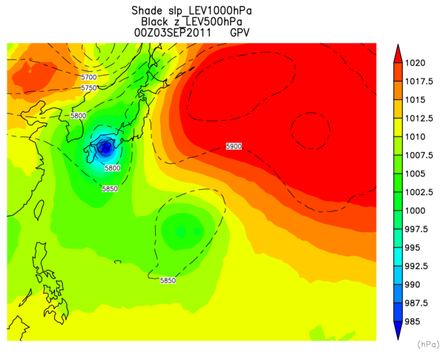
研究背景
気象概要
9月3日
高知県に上陸
03SEP00UTC Color: SLP, Black: GEOPT_500hPa (GPV)
※ デジタル台風 より転載
(http://agora.ex.nii.ac.jp/digital-typhoon/summary/wnp/l/201112.html.ja)

Slide 7
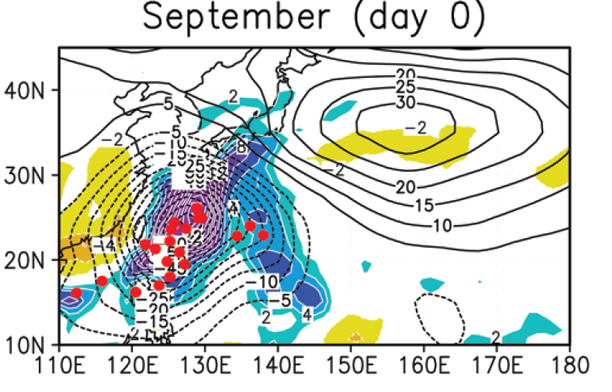
目的
先行研究
台風の遠隔強制がもたらす集中豪雨 (Kawamura and Ogasawara, 2006 , Yamada and Kawamura, 2007)
台風の強制？？
(Yamada and Kawamura, 2007) より
NEW
台風の遠隔強制を に明らかにする
力学的
27AUG00UTC Color: SLP, Black: GEOPT_500hPa (GPV)

Slide 8

解析手法
WRF(数値予報モデル)
Normal vs 2way
Normal
D01のみでの計算
台風の解像度が粗い．
2way
Moving Nestによる2way Nesting
台風の解像度が細かい．詳細な計算結果がD01 に反映される．
30km
D01
D02
6km
より現実に近い台風による周辺場への強制効果を解析できる

Slide 9
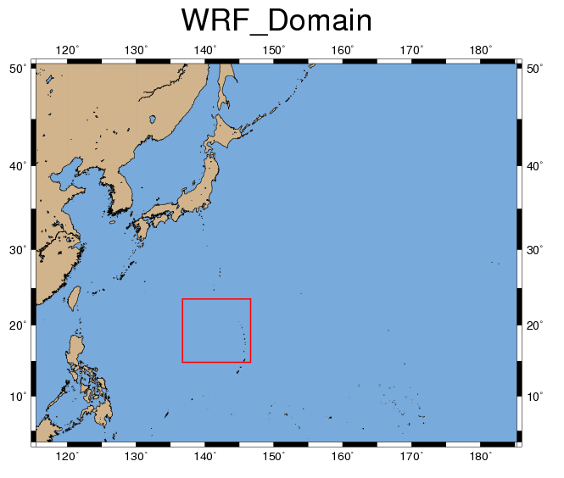
解析領域
計算領域
 | D01 | D02
中心緯度 | 29.562°N | 23.02892°N
中心経度 | 150.385°E | 139.0528°E
水平格子間隔
  D01 = 30km
  D02 = 6km
水平格子点数
  D01 : X 225×Y 178
  D02 : X 161×Y 151
計算間隔 120秒
使用データ
ERA-interim
（ヨーロッパ中期予報センターの再解析データ）
計算開始時刻
2011/08/24 00UTC
D01
D02

Slide 10
結果

Slide 11
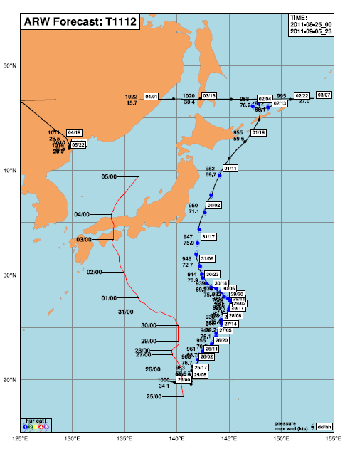
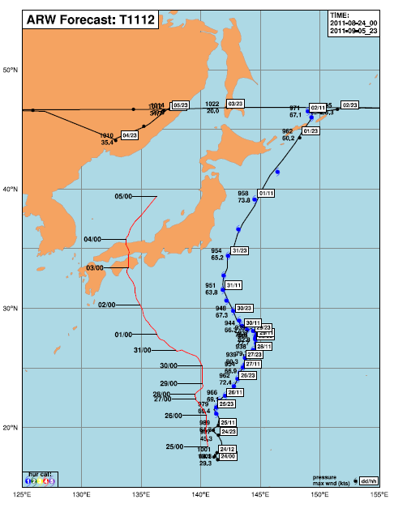
結果
2way , Normal における台風の経路とベストトラック
2way
Normal
04Z02SEP
11Z02SEP
11Z01SEP
11Z01SEP
05Z30AUG
11Z30AUG
ベストトラック
11Z26AUG
ベストトラック
11Z26AUG

Slide 12
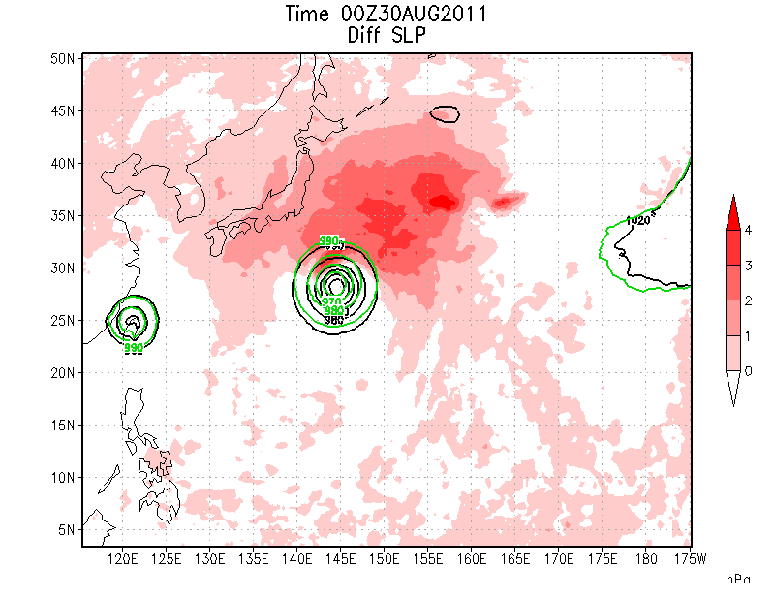
結果
海面更正気圧（SLP) : 2WAY – Normal
- 8月30日 00UTC-
台風北東側離れた位置で高気圧化
50°N
4
3
2
1
0
黒線:2wayのSLP
緑線:NormalのSLP
5°N
120°E
175°W

Slide 13



渦度解析
SLP：2way – Normal - Time 30AUG00UTC -
渦度方程式
140E
160E
$$\frac{D_{h}\left(ζ+f\right)}{Dt}=−\left(ζ+f\right)\left(\frac{∂u}{∂x}+\frac{∂v}{∂y}\right)$$
40N
4
3
2
1
0
$$\frac{∂\left(ζ+f\right)}{∂t}+u\frac{∂\left(ζ+f\right)}{∂x}+v\frac{∂\left(ζ+f\right)}{∂y}=−\left(ζ+f\right)\left(\frac{∂u}{∂x}+\frac{∂v}{∂y}\right)$$
30N
$$\frac{∂ζ}{∂t}=−u\frac{∂ζ}{∂x}−v\frac{∂ζ}{∂y}−v\frac{∂f}{∂y}−\left(ζ+f\right)\left(\frac{∂u}{∂x}+\frac{∂v}{∂y}\right)$$
移流
ベータ
水平発散
黒線:2wayのSLP
緑線:NormalのSLP
（ $u$, $v$には地上10mの風を用いた．）
8月30日00UTCにおける
領域平均した渦度方程式の各項の2way – Normal の値
相対渦度項 | 移流項 | ベータ項 | 水平発散項
-2.92896 | -0.682815 | 0.147374 | -2.76285
（※ 各項の値はそれぞれ10乗した値）

Slide 14
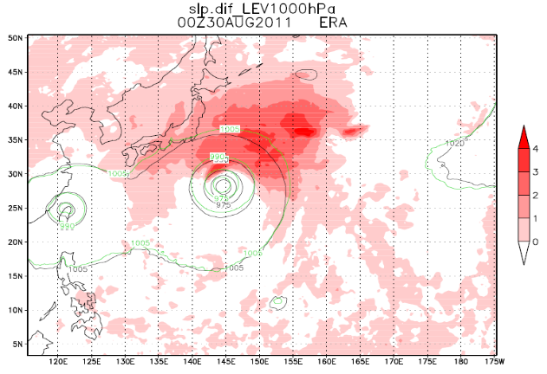
考察
北東側を高気圧化
↓
停滞，西進の要因
↓
台風の構造
非軸対称
H
SLP:2WAY – Normal

Slide 15
非軸対称構造
台風を水平断面で見たときの模式図
台風の中心
軸対称
非軸対称
風
同心円状
片側に強い領域

Slide 16
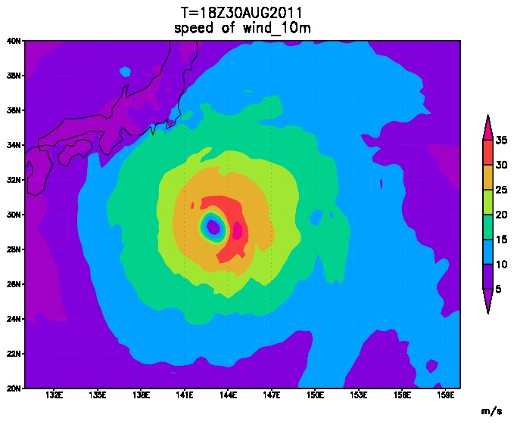
2way : 地上10mの風速
- Time 8月30日18UTC -
40°N
20°N
130°E
160°E

Slide 17
考察
北東側
高気圧化
気圧傾度力 強化
風速 強
海上の潜熱
flux(＋)増加
上昇流増加
NEW!!
ポジティブ
フィードバック
非軸対称

Slide 18
考察
非軸対称構造によるポジティブフィードバック
NEW!!
上空
海上
H
T12

Slide 19
結論
西進の原因
北東側
高気圧化
気圧傾度力 強化
風速 強
海上の潜熱
flux(＋)増加
上昇流増加
台風12号の北，北東側における高気圧化は台風による強制効果
力学的プロセス
ポジティブフィードバックの存在によってさらなる高気圧化を引き起こす

Slide 20
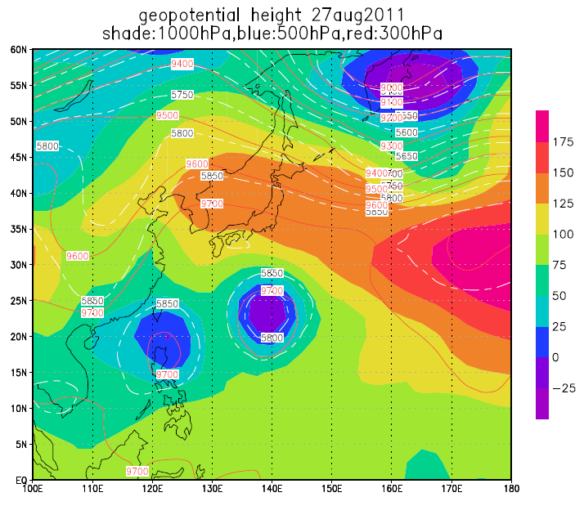
発展
なぜ日本に上陸しなかったのか？
台風11号の存在
『 』
連鎖する遠隔強制
台風12号
台風11号

Slide 21
発展
台風11号から連鎖する遠隔強制
海上
H
H
T11
T12

Slide 22
まとめ
WRFを用いて台風による周辺場への影響を
2wayとNormalで比較
→ SLPの差から北東部高気圧偏差
→ 渦度解析から,発散による高気圧化
転向点付近で
北東部の高気圧化を捉えた
ポジティブフィードバック
→気圧傾度力 増大
→地上風 強まる
→地上上向き潜熱フラックス 増大
→上昇流増加
→さらに北東部高気圧化
2way
台風11号による前方高気圧化 → 台風12号 非軸対称構造へ
連鎖する遠隔強制

Slide 23
引用・参考文献
気象庁: 【災害時気象速報】平成23年台風第12号による8月30日から9月5日にかけての大雨と暴風
気象庁: 平成23年7月新潟･福島豪雨と平成23年(2011年)台風第12号及び台風第15号の調査報告, 気象庁技術報告, 第134号, pp.46, pp.153-163, 2013.
R. Kawamura, and T. Ogasawara(2006):On the Role of Typhoons in Generating PJ Teleconnection Patterns over the Western North Pacific in Late Summer.
SOLA, 2006, Vol. 2, 037‒040, doi:10.2151/sola.2006‒010
K. Yamada and R. Kawamura, 2007:Dynamical Link between Typhoon Activity and the PJ Teleconnection Pattern from Early Summer to Autumn as Revealed by the JRA-25 Reanalysis.
SOLA, 2007, Vol. 3, 065‒068, doi:10.2151/sola.2007‒017
Nitta, T., 1987: Convective activities in the tropical western Pacific and their impact on the Northern Hemisphere summer circulation. J. Meteor. Soc. Japan, 65, 373‒390.
Katsuyuki SUZUYAMA, Hidenori SHIBAKI and Takehiko OGATA(2011): Study of some characteristics of WRF calculation.土木学会論文集B2（海岸工学）Vol. 67，No. 2，2011，I_426-I_430
An Introduction to Dynamic Meteorology, James R. Holton
デジタル台風: http://agora.ex.nii.ac.jp/digital-typhoon/summary/wnp/s/201112.html.ja
気象庁HP: http://www.jma.go.jp/jma/index.html

Slide 24
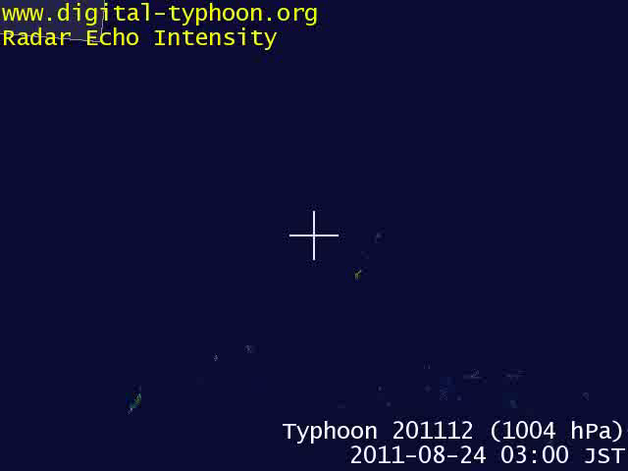
研究背景
ゆっくりと動く台風12号

Slide 25
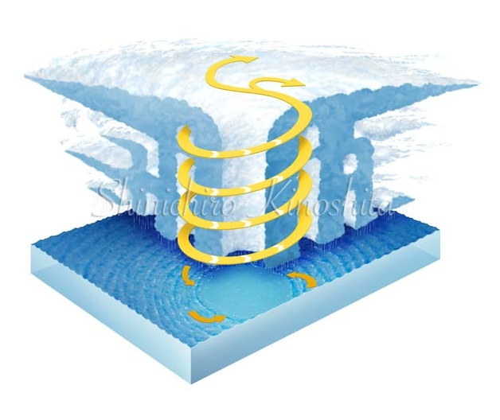
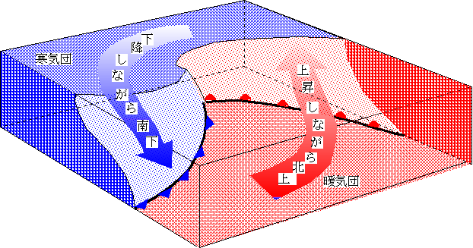
温帯低気圧 vs 熱帯低気圧
温帯低気圧
台風
http://www.s-yamaga.jp/nanimono/taikitoumi/teikiatsu.htm より転載
http://kinoshita-design.com/earth.html より転載

Slide 26
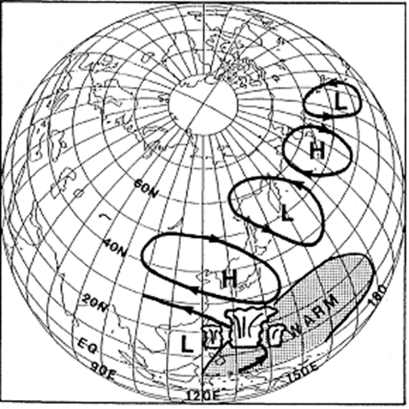
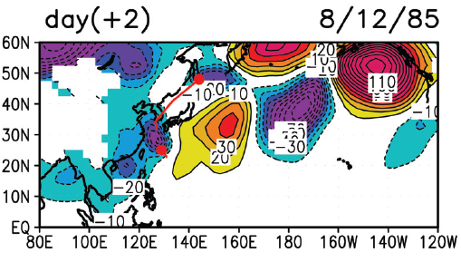
先行研究
台風の遠隔強制がもたらす集中豪雨 (Kawamura and Ogasawara, 2006 , Yamada and Kawamura, 2007)
熱帯対流活動
活発
台風
PJパターン卓越
PJパターン
励起
(Yamada and Kawamura, 2007) より
太平洋(小笠原)高気圧の強化
太平洋(小笠原)高気圧の強化
(Nitta, 1987)より
PJ
太平洋・日本パターン
集中豪雨
猛暑
(Kawamura and Ogasawara, 2006 ) より

Slide 27
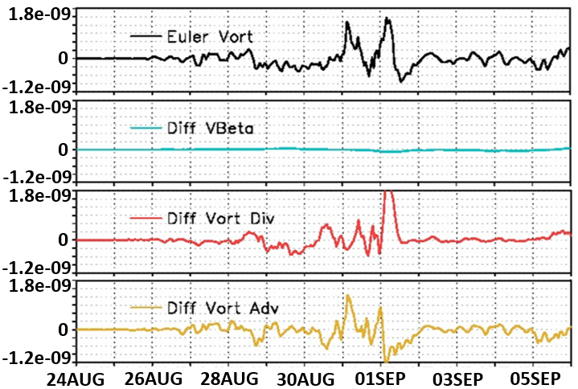
渦度解析
2way-Normal
$$\frac{∂ζ}{∂t}=−u\frac{∂ζ}{∂x}−v\frac{∂ζ}{∂y}−v\frac{∂f}{∂y}−\left(ζ+f\right)\left(\frac{∂u}{∂x}+\frac{∂v}{∂y}\right)$$
移流
ベータ
水平発散

Slide 28
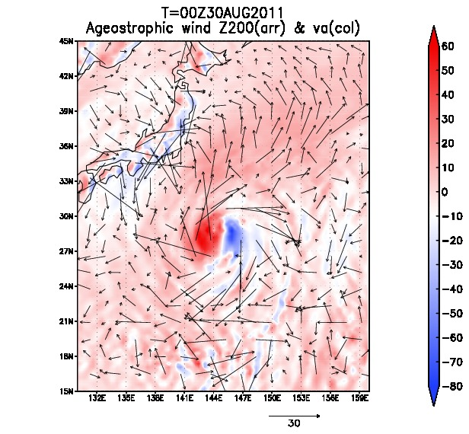
非地衡風
北東側
高気圧化
気圧傾度力
強化
風速 強
海上の潜熱
flux(＋)増加
上昇流増加

Slide 29
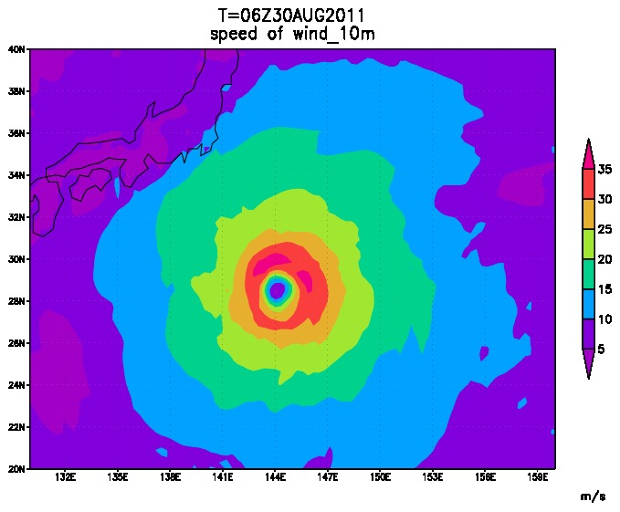
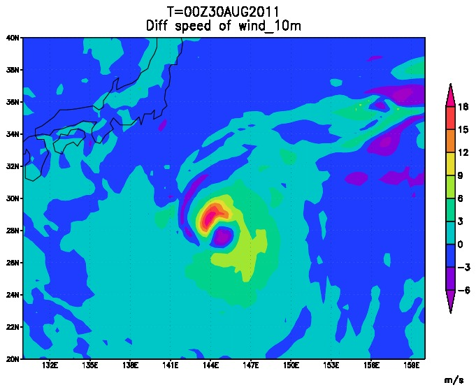
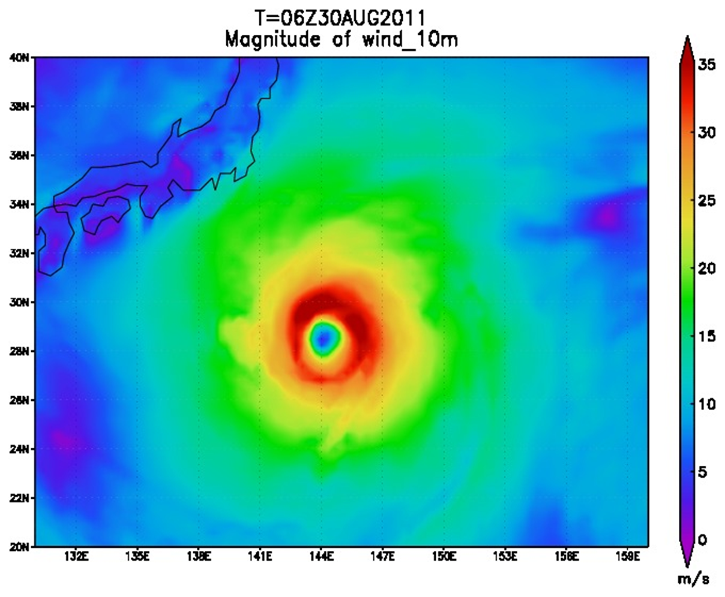
風速
北東側
高気圧化
気圧傾度力
強化
風速 強
海上の潜熱
flux(＋)増加
上昇流増加

Slide 30
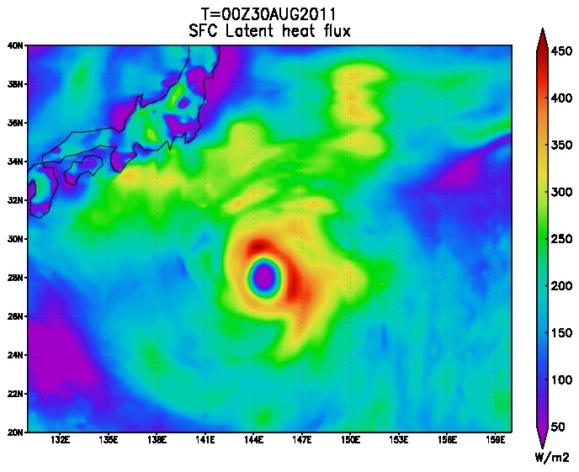
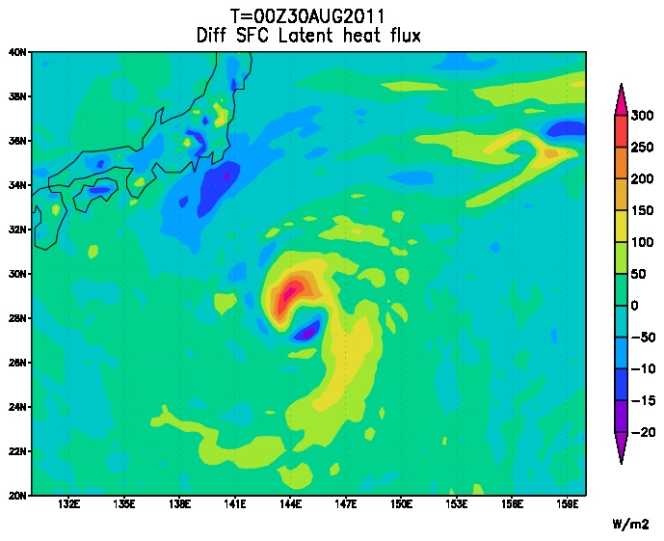
潜熱フラックス
北東側
高気圧化
気圧傾度力
強化
風速 強
海上の潜熱
Flux(＋)増加
上昇流増加

Slide 31
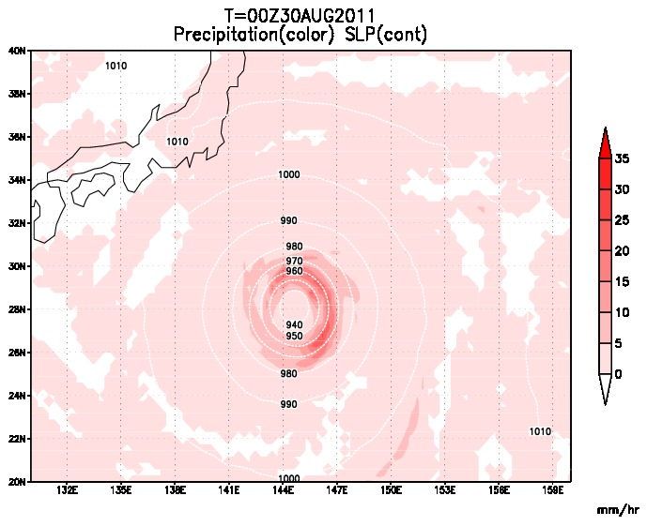
上昇流（降水量）
北東側
高気圧化
気圧傾度力
強化
風速 強
海上の潜熱
Flux(＋)増加
上昇流増加

Slide 32
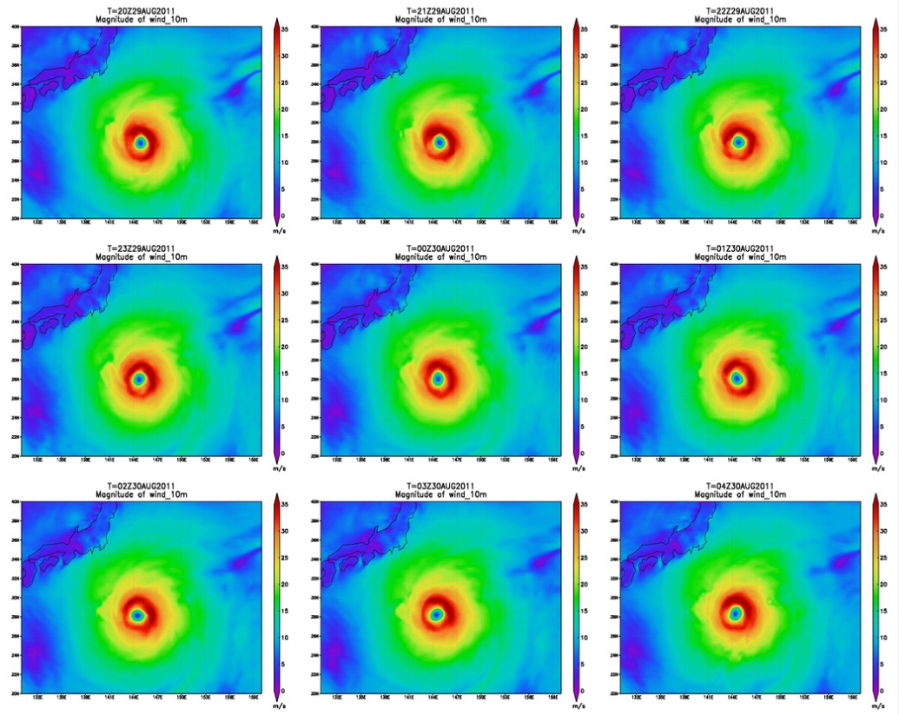
風速

Slide 33
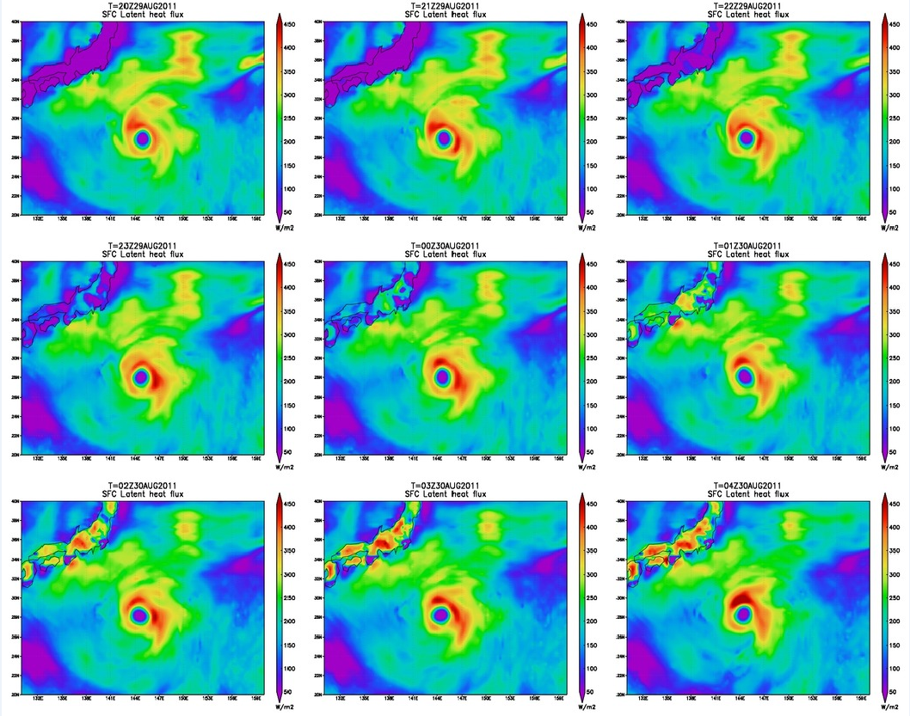
潜熱フラックス

Slide 34
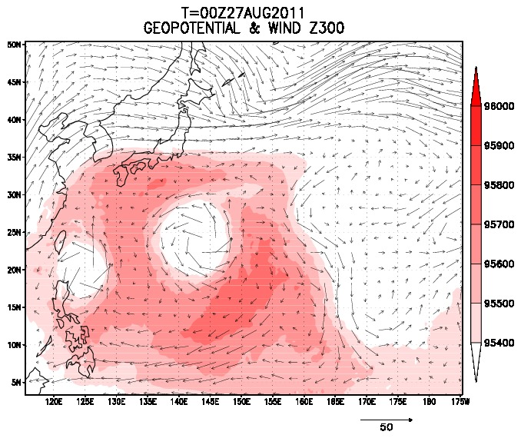
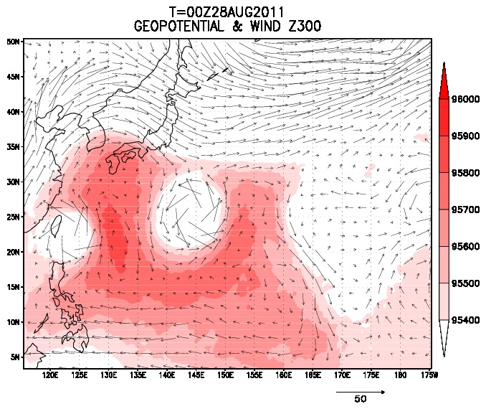
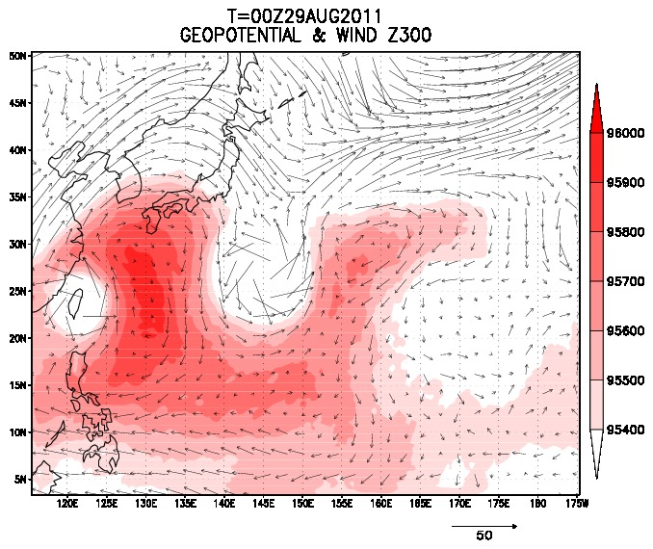
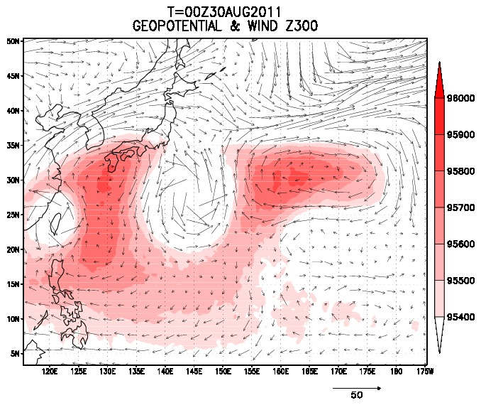
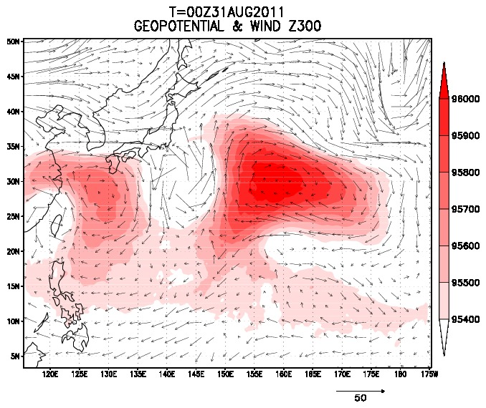
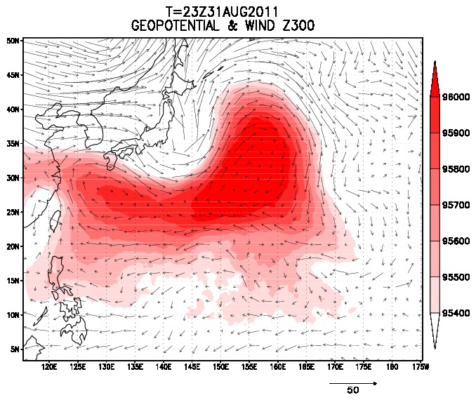
台風11号 vs 台風12号 at Z300
2way

Slide 35
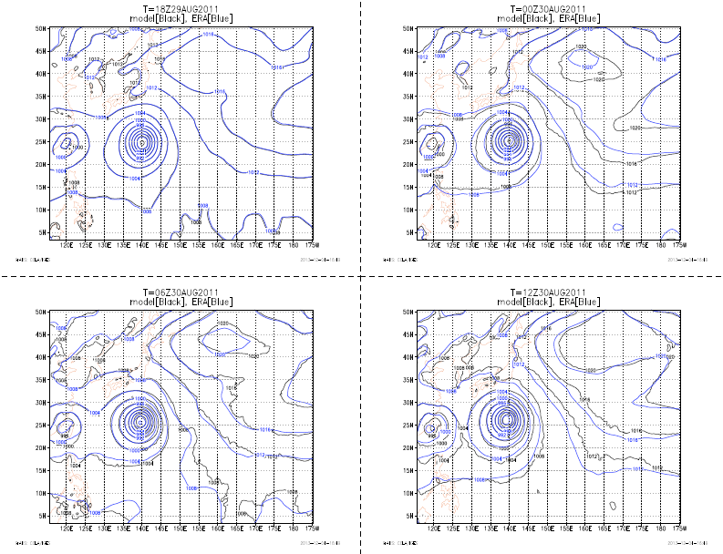
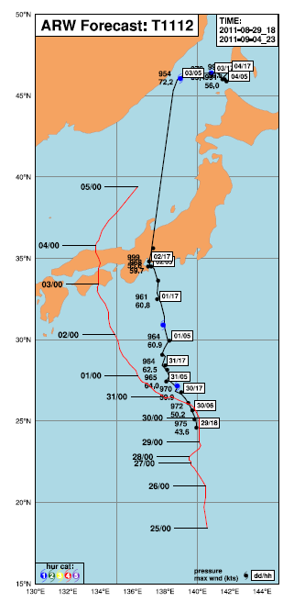
SET00Z29AUG2011

Slide 36
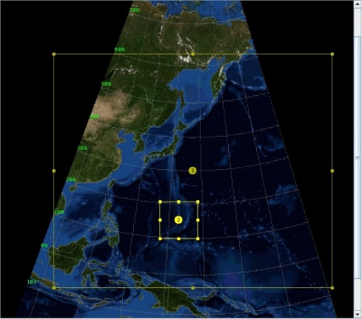
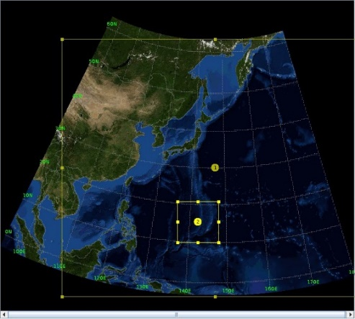
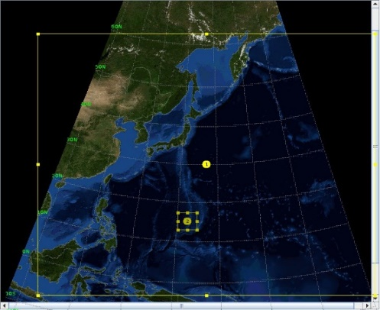
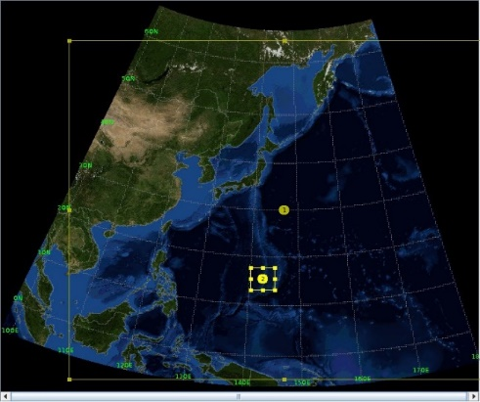
DATA：ERA-interim
D01: 水平格子間隔 100km
X 9000km × Y 7600km
D02 間隔 スケール | 33km | 20km
スケール大 - 1200km | L - L 大きい 弱い | S – L 大きい 強い
スケール小 - 500km | L - S 小さい 弱い | S - S 小さい 強い
L – L
S – L
L – S
S – S

Slide 37
ERA L-L_nest

Slide 38
ERA L-S_nest

Slide 39
ERA S-L_nest

Slide 40
ERA S-S_nest

Slide 41
ERA_30km-6km

Slide 42
NCEP_30km-6km

Slide 43
論文レビュー
Fig.3. day(-2)からday(-3)までの850hPa面での流線関数の偏差（陰影）と波活動度フラックス（矢印）の合成図．“day (0)”はPJ指数の極大期．陰影間隔は1×10^6 m^2/s. color contour は200hPa面での流線関数の偏差で，間隔は2×10^6 m^2/s. 10 m^2/s^2以下のフラックスは示していない．

Slide 44
論文レビュー
Fig. 5. 各月ごとのday 0 における，降雨(color shade，2 mm / day)と850-hPa面のジオポテンシャル高度(contour, 5 m間隔)の偏差の合成図，日本標準時9時の台風位置（赤丸）．

Slide 45
ERA-interim
期間
  1979年1月から現在
モデル（大気モデル＋波浪モデル）: ECMWF IFS Cy31r2,
  大気： T255L60，約79 km，鉛直層上端は0.1hPa
  波浪：水平解像度110 km
  表面：ERA-40 と ECMWF Operational Analysis のデータを使用
  データ同化： 4D-var, 12時間毎
提供解像度
  水平：1.5度
  鉛直：37 等圧面，15 等温位面，1等渦位面， 2次元物理量
  時間：月毎，6時間
利用方法
  Dee et al., 2011, The ERA-Interim reanalysis: configuration and performance of the data assimilation system. QJRMS. 137: 553-597, DOI: 10.1002/qj.828 を引用
  http://onlinelibrary.wiley.com/doi/10.1002/qj.828/abstract
公式サイト
  http://www.ecmwf.int/research/era/do/get/era-interim
データ配布元
  http://data-portal.ecmwf.int/data/d/interim/
https://www.google.co.jp/url?sa=t&rct=j&q=&esrc=s&source=web&cd=9&ved=0CHAQFjAI&url=http%3A%2F%2Fwww.sci.hokudai.ac.jp%2Fgrp%2Fpoc%2Ftop%2Finside%2Fdata_hikaku.pptx&ei=xyVBUrPYMI2GkQWAsoD4CA&usg=AFQjCNFY1Afzru4Q3Z31kWrImNKW9RABGg&bvm=bv.52434380,d.dGI から引用

Slide 46
晩夏の西部北太平洋上のPJテレコネクションパターン形成における台風の役割(2006)
使用データ
使用データ（1）： ECMWF 再解析データ(ERA-40)
解像度： 2.5度×2.5度
期間： 1958年－2001年 8月
使用データ（2）： JMA台風軌道データ
解析手法
３日荷重移動平均と３１日移動平均を組み合わせ，周期がおよそ1か月以上の長周期成分とおよそ４日から２，３週間の低周期成分に分離．長周期成分は気候平均値からの偏差をとり，季節変化を除去．Wakabayashi and Kawamura (2004) で定義されたPJ指数を計算し，低周期成分は標準偏差の１．５倍を超える正指数のイベントを抽出し，その結果である，１８のイベントをコンポジット解析を行う．

Slide 47
ＪＲＡ‐２５再解析から明らかにした初夏から秋の台風活動とＰＪテレコネクション・パターン間の力学的関連(2007)
使用データ
使用データ（1）： 長期再解析データ (JRA-25)
解像度： 2.5度×2.5度
期間： 1979年－2001年 5月～10月
使用データ（2）： JMA台風軌道データ
解析手法
前研究と同じ解析手法．

